Slide 1

Diapositivas en PowerPoint
de la UA: Producción Automatizada
Presenta: Dr. Carlos Juárez Toledo
Contenido:
Presentación de la UA
UNIDAD 1. TÓPICOS AVANZADOS DE LA TEORÍA DE CONTROL MODERNA
1. Aspectos tecnológicos avanzados del control moderno de Procesos Industriales
En esta sección se presenta un encuadre de forma general de los alcances, objetivos , mapa curricular y el trabajo realizado y que se realizará en la UA.

Slide 2
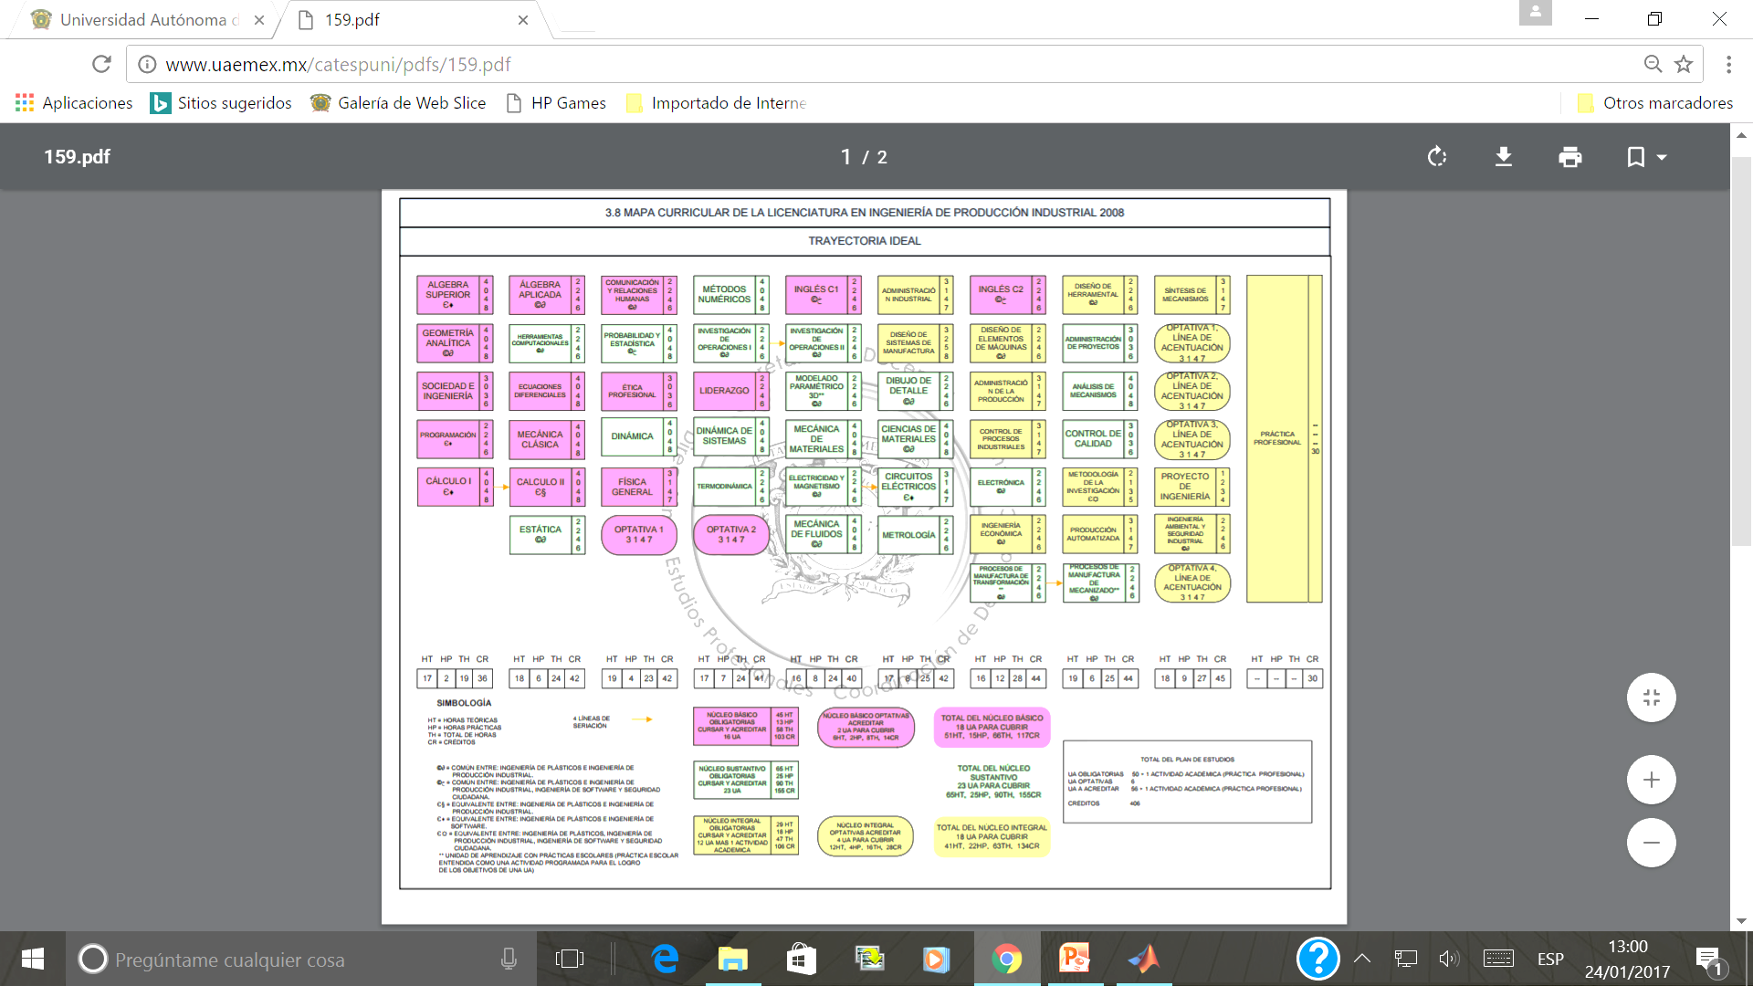

Slide 3

Temario y objetivo de la carrera
a) Unidad temática | b) Subtemas
I. Tópicos avanzados de la teoría de control moderna | Aspectos tecnológicos avanzados del control moderno de Procesos Industriales Técnicas avanzadas de control modernos de procesos Industriales Sistemas de supervisión y control, Scada
2. Funcionamiento de los Sistemas de Control Moderno | Especificaciones de los sistemas de control Sensibilidad de los parámetros Sensibilidad de las perturbaciones Estabilidad de los sistemas control
3. Lugar geométrico de las características de la función de transferencia | Fundamentos matemáticos del método de las Raíces Estudios de Polos y Ceros de la Función de Transferencia Estudio de valores propios del sistema Estudios de vectores propios del sistema Estabilidad en el plano complejo de Laplace
4. Automatización Industrial: Sensores y Accionamientos usando controles PID | Visión por Ordenador en la Industria Accionamientos neumáticos e hidráulicos Accionamientos eléctricos y electrónicos Selección y aplicación de Controles PID y modificados Selección de controles PID, de acuerdo a los requerimientos de la planta

Slide 4
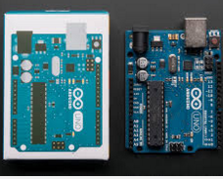
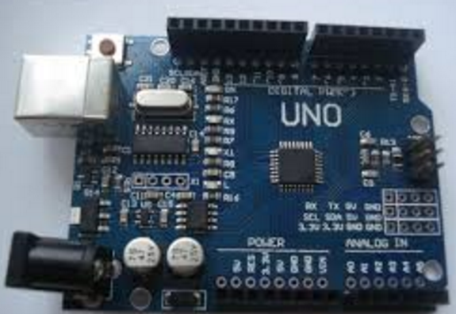
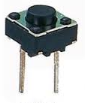
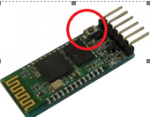
Materiales requeridos durante el curso
Consumibles
1 motor 5vcd
1 Placa Arduino | Uno
1 pantalla de siete segmentos | Cátodo común
1 Servo motor | Limitado a 180⁰
1 botón pulsador
1 relevador | 5vcd
1 Led RGB | Ánodo común
1 interruptor Magnético | Reed Switch
Fotoresistencia | 2 MΩ y 10 MΩ
1 Transistor | 2222 NPN
Potenciometros | 1 kΩ, 5 kΩ y 10 kΩ,
Leds | varios
Varias Resistencias de | 1 kΩ, 220 Ω a 1 Amp
Alambre para conexiones #22 de colores o tipo utp
Juego de caimanes de colores
Consumibles adicionales para soldar
1 tabla fenólica 4.5x4.5 cm para proyectos
Cautín
Pasta
soldadura

Slide 5
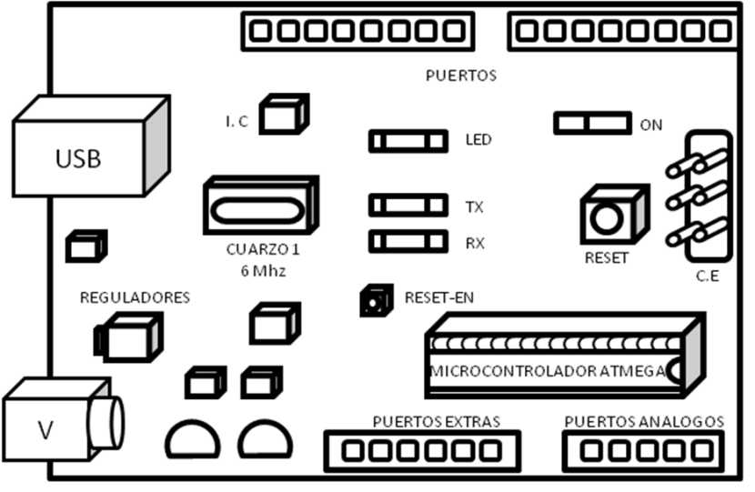
Práctica 1: Programación de placa comercial
Consumibles
1 motor 5vcd
1 Placa Arduino | Uno, Leonardo
1 pantalla de siete segmentos | Cátodo común
1 botón pulsador
1 relevador | 5vcd
Leds | varios
Varias Resistencias de | 1 kΩ, 220 Ω
Alambre para conexiones #22 de colores o tipo utp
Juego de caimanes de colores

Slide 6
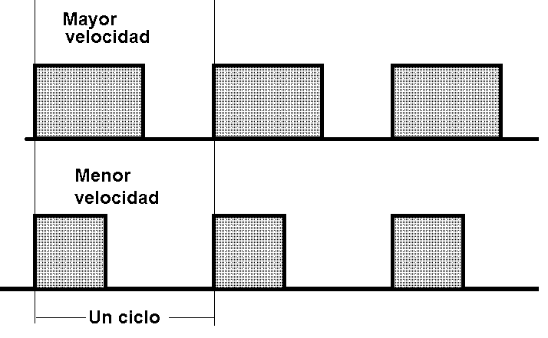
Práctica 2: Control PWM de un motor en CD
Consumibles
1 Placa Arduino | Uno, Leonardo
1 Transistor | 2222 NPN
1 botón pulsador | Push botón para protoboard
Leds | varios
Varias Resistencias de | 1 kΩ, 220 Ω
Alambre para conexiones #22 de colores o tipo utp
Motor 5 vcd
Juego de caimanes de colores

Slide 7
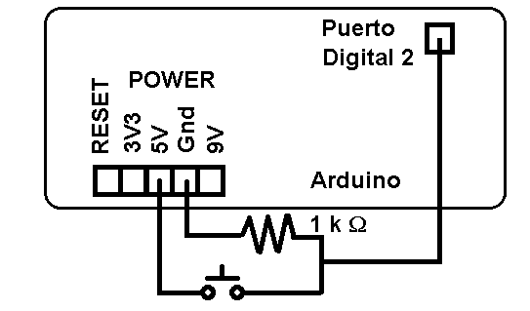
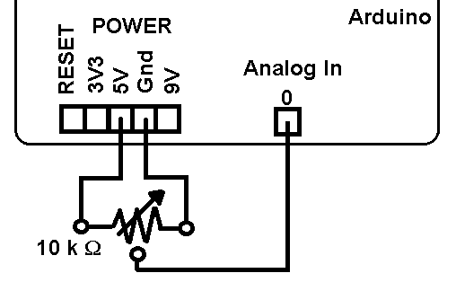
Práctica 3: Lectura/escritura del puerto serial
Digital Analógico

Slide 8
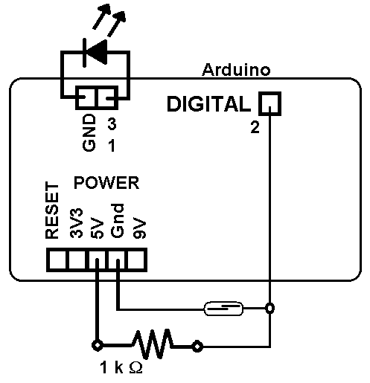
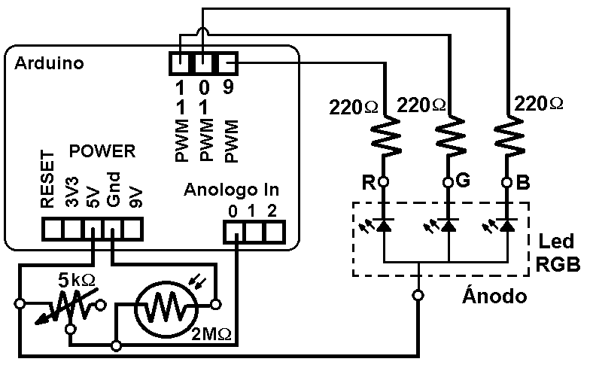
Práctica 4: Sensores Básicos

Slide 9
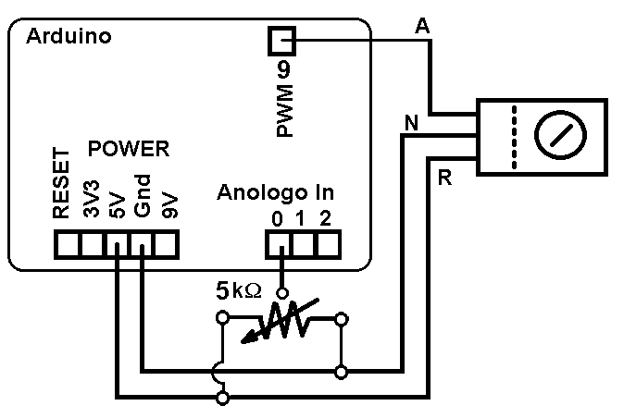
Práctica 5: Servomotor

Slide 10
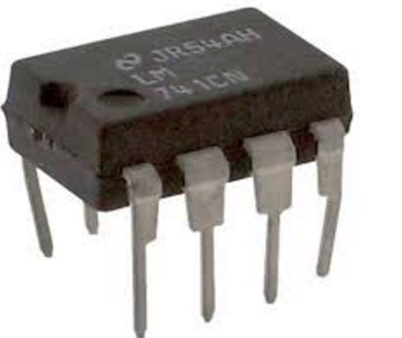
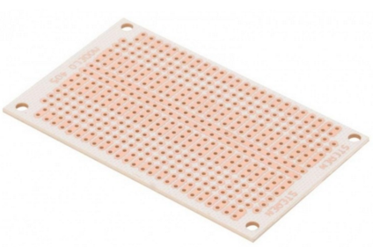
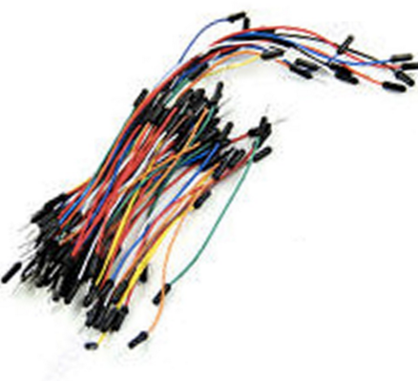
Materiales Segundo parcial
Consumibles
4 Integrados | Amplificador Operacional 741
1 modulo bluetooth HC-05 | con botón
10 Resistencia | 1 ΜΩ a 1 Amp
10 Resistencia | 100 ΚΩ a 1 Amp
10 Resistencia | 10 ΚΩ a 1 Amp
10 Resistencia | 1 ΚΩ a 1 Amp
3 Potenciómetros | 100 ΚΩ a
1 Placa Arduino | Uno, Leonardo
2 Capacitor | 10μF
3 capacitores electrolíticos | 100μF (63v)
Consumibles adicionales para soldar
1 tabla fenólica 4.5x4.5 cm para proyectos
Cautín
Pasta
soldadura
Otros
Cables dupont, Alambre para conexiones #22 de colores o tipo utp
Juego de caimanes de colores
2 multímetros escolares

Slide 11
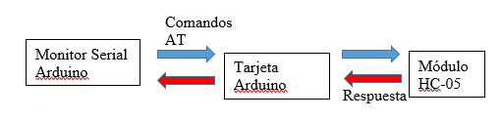
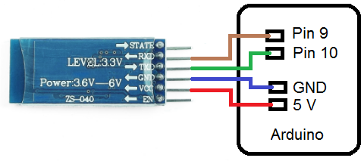
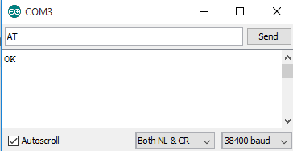
Práctica 6: Bluetooth

Slide 12
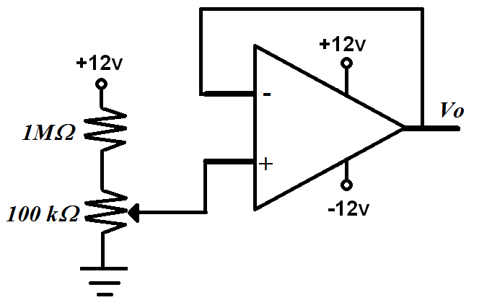
Práctica 7: Nociones básicas del amplificador operacional
Consumibles
2 Integrados | Amplificador Operacional 741
5 Resistencia | 1 ΜΩ
2 Potenciómetro | 100 ΚΩ
1 capacitor electrolítico | 100μF (63v)
Alambre para conexiones #22 de colores o tipo utp
Juego de caimanes de colores
Otros
1 tabla fenólica 4.5x4.5 cm para proyectos
Cautín
Pasta
soldadura

Slide 13
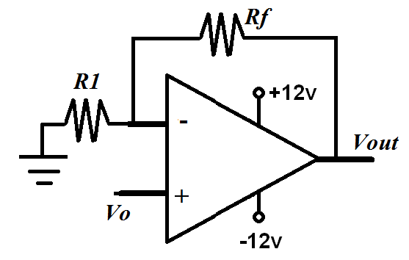
Práctica 8: Uso del AO para obtener ganancia en un sistema de lazo abierto
Consumibles
Circuito de alimentación Buffer (desarrollado en la práctica uno )
Alambre para conexiones #22 de colores o tipo utp
Juego de caimanes de colores
2 Integrados | Amplificador Operacional 741
2 Resistencias | 100 ΚΩ
2 Resistencias | 10 ΚΩ

Slide 14
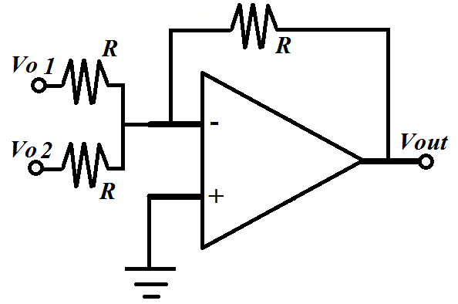
Práctica 9: Uso del AO para obtener operaciones algebraicas (suma y resta).
Consumibles
Circuito de alimentación Buffer (desarrollado en la práctica uno )
2 Integrados | Amplificador Operacional 741
2 Resistencias | 10 KΩ
7 Resistencias | 1 ΚΩ
Alambre para conexiones #22 de colores o tipo utp
Juego de caimanes de colores

Slide 15
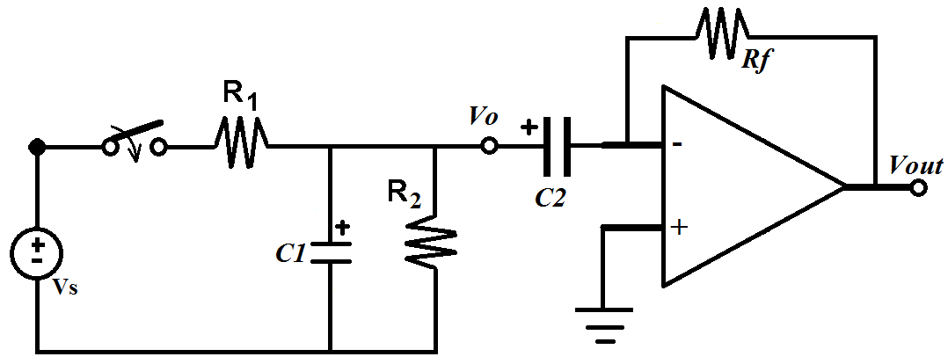
Práctica 10: Uso del AO para modificar señales usando arreglos derivativo e integral
Consumibles
Circuito de alimentación Buffer (desarrollado en la práctica uno )
2 Integrados | Amplificador Operacional 741
2 Capacitor | 100μF
2 Capacitor | 10μF
1 Resistencia | 100 kΩ
6 Resistencia | 1 ΜΩ
Alambre para conexiones #22 de colores o tipo utp
Juego de caimanes de colores

Slide 16
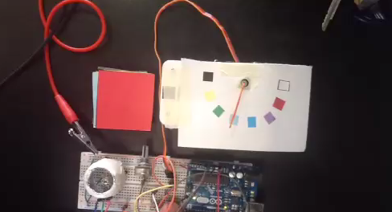
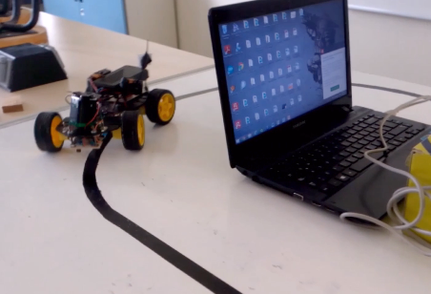
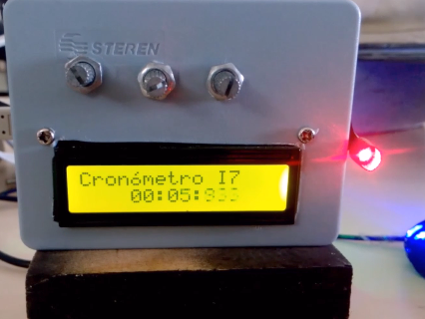
Revisión de trabajos desarrollados
Colorímetro 2014
Carrito seguidor de línea con contador de vueltas 2015

Slide 17
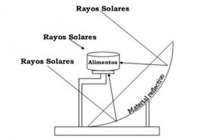
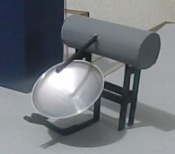
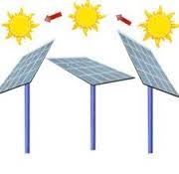
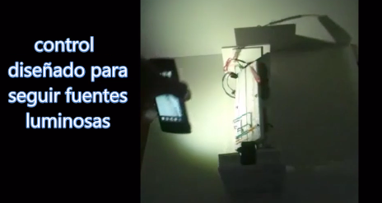
Trabajo 2016
Primer Parcial
Dispositivo solar
por ejemplo
Agua
Panel solar
Alimentos
Segundo Parcial
Control

Slide 18


Trabajo 2017 dispositivo para medir la caída libre
Griper
FE
FR
Primer parcial
Indique los tiempos de corte
en una pantalla de LCD
Segundo parcial
Indique las graficas de posición,
velocidad y aceleración
en un celular por medio
de una aplicación vía buetooth
On
On
Pantalla LCD

Slide 19
Reglamento de laboratorio
Normas Generales
1.- El uso de bata es obligatorio
2.- No introducir alimentos y bebidas al taller.
3.- No correr dentro del taller.
4.- Procurar el orden en todo momento al realizar una práctica y abandonar el taller una vez que se haya terminado la práctica.
5.- Manejar los equipos del taller con el mayor cuidado posible, siguiendo las indicaciones del maestro.
6.- Ser puntual al momento de comenzar la práctica.
7.- Todos los alumnos deberán tratar con respeto a todas las personas que se encuentren en el taller y su radio de acción cercana, evitar decir palabras ofensivas.
8.- Guardar los instrumentos, dispositivos, tarjetas y accesorios en general al momento de terminar la práctica.

Slide 20
Reglamento de laboratorio (continuación)
9.- Presentarse higiénicamente al taller y mantener la higiene durante toda la estancia en él.
10.- Queda prohibido introducir al taller aparatos de diversión personal o colectiva, aparatos de música, videos, juegos, etc.
11.- Cualquier asunto que atente contra la dignidad de las personas y el buen uso del taller de electrónica que no se mencione en este reglamento será sancionado con el reglamento general de la escuela.
12.- NO introducir mochilas u objetos personales que no sean necesarios para la realización de la práctica

Slide 21
Normas de seguridad e higiene
Cuando se trabaja en el taller o cuando se emplea equipo eléctrico, el seguir las precauciones es tan importante como llevar a cabo mediciones exactas. Existen peligros potencialmente mortales en el ambiente del laboratorio eléctrico.
El mejor modo de evitar accidentes es reconocer sus causas y apegarse con cuidado a los procedimientos de seguridad bien establecidos. Una completa concientización acerca de los peligros y las consecuencias posibles de los accidentes ayuda a desarrollar la motivación adecuada para seguir el procedimiento correcto.
Peligros que deben tomarse en el laboratorio de electrónica
El peligro más común y serio es el choque eléctrico (shock).
Manejo de sustancias químicas peligrosas como el ácido de una batería
Maquinaria en movimiento (principalmente motores)
Cautines (instrumento para soldar)
Herramientas pesadas
Herramientas punzocortantes

Slide 22
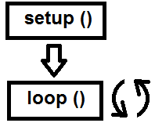
Nociones básicas de programación
A continuación describimos los comandos más utilizados por el programa Arduino el cual es muy parecido al leguaje de programación C ó C++. Externamente se programa en un leguaje de alto nivel e internamente trabaja bajo el ambiente JAVA.

Slide 23
Tipos de variables
Se define variable como un conjunto de datos que varían en su valor con forme avanza el programa las utilizadas por Arduino son:
boolean puede contener solo dos estados falso (apagado) / verdadero (true) muy utilizado en la lógica discreta, como ejemplo de sintaxis declarar una variable “x” booleana energizada.
boolean x=true;
int estas son las variables enteras utilizadas comúnmente en los ciclos ejemplo declarar una variable entera x igual a “2”
int x=2;
char Contiene un carácter ACSII ejemplo declarar una variable que contenga la letra x igual a “a”
char x=‘a’;
float Almacena decimales de punto flotante ejemplo declarar una variable flotante x igual a 3.1416
float x=3.1416;

Slide 24
Operadores de comparación
Se utilizan en las comparaciones entre variables sintaxis
== “igual que”
!= “diferente que”
> “mayor que”
< “menor que”

Slide 25
Ciclo If
La sintaxis del ciclo if es la siguiente
if (x>2)
{
//Ejecuta esta sección
} else
{
// Ejecuta esta sección
}
Nota: la doble barra // son comentarios que no afectan al programa
Falso
Ejecuta
esta sección
if
Verdadero
Ejecuta
esta sección

Slide 26
Ciclo For
La sintaxis del ciclo for se compone de:
for (int x=1; x<10; x++)
{
//Ejecuta esta sección diez veces
}
Nota: x++ corresponde a la instrucción x=x+1
inicialización
de la variable
comparación
incremento

Slide 27
Ciclo while
Sintaxis
x=1;
while (x<10)
{
//Ejecuta esta sección diez veces
x++;
}

Slide 28
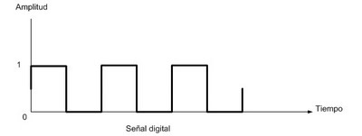

Pin Digital
La sintaxis de la configuración de un pin digital es
pinMode( numero de puerto, tipo INPUT/OUTPUT ), pinMode(13, OUTPUT)
Para energizar o desenergizar el pin en su estado lógico (0v/5v) es por medio del siguiente comando
digitalWrite( numero de puerto,valor HIGH/LOW), pinMode(13,HIGH)

Slide 29
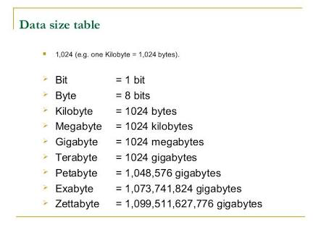
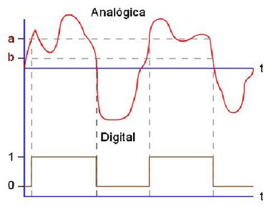
Pin Análogo
Para configurar un pin análogo como entrada se utiliza la siguiente sintaxis analogRead(número de pin);
Importante el valor análogo dependerá del tiempo y toma valores de
0volts=0 hasta
5volts=2¹⁰=1024

Slide 30
PIN PWM
Controla pulsos de encendido o apagado Pulse-Width Modulation
analogWrite(led, intensidad);

Slide 31
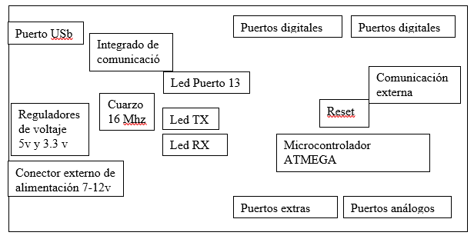
Diagrama esquemático de la tarjeta Arduino

Slide 32
Comentarios adicionales
La conexión del puerto USB es por medio de un cable tipo AB (impresora)
Los puertos digitales se pueden configurar como entradas/salidas digitales y solo algunas como PWM
Los puertos análogos son de tipo entrada
Los puertos extras contiene voltajes, tierras y un botón extra de reset
El Cristal de cuarzo funciona a 16 Mhz
Los Leds Tx y Rx Muestra la comunicación existente entre el microcontrolador y el CPU
Usando el pulsador Reset el programa vuelve arrancar sin necesidad de desconectar la alimentación
La Comunicación externa permite la comunicación con otro microcontroaldor

Slide 33
Bibliografía
https://www.arduino.cc/
Básica
Katsuhiko Ogata, Ingenieria de control moderna, Pearson Educación, ISBN: 9788483226605.
Smith, Carlos A., Control Automático de Procesos: Teoría y Práctica, LIMUSA, 2009, ISBN: 978968183791.
Benjamín C. Kuo, Sistemas de control automático, Pearson Educación, ISBN: 9688807230.
Complementaria.
Dorf, R. C. Bishop, R. H., Modern control systems, Prentice Hall 2010, ISBN: 9780136024583, 0136024580.
Carlos A. Smith, Armando B. Corripio, Control Automático de Procesos: Teoría y Práctica, México: LIMUSA, 2009, ISBN: 9789681837914.
Roca, Alfredo, Control automático de procesos industriales: con prácticas de simulación y análisis por ordenador PC, Díaz de Santos, 2014, ISBN: 9788499697802.

